Slide 1
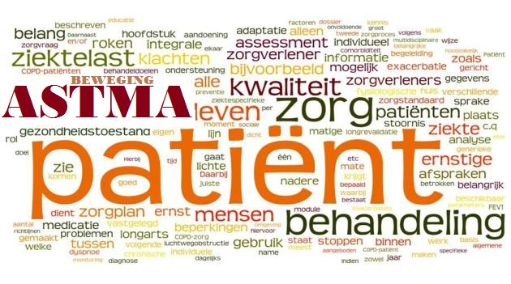
Startbijeenkomst DBC Astma
Frans Blessing / Gerrit v Roekel, kaderarts astma / COPD
Moniek Gordijn, Zorgprogrammacoördinator astma / COPD

Slide 2
Inhoud
1. Opening en welkom
2. Epidemiologie Astma
3. Astma diagnostiek volgens NHG
4. Behandeldoelen en Follow-up
5. Pauze
6. DBC Astma
7. Spreekuur HA en POH
8. registratie en Care2u
9. Vragen en afsluiting

Slide 3
Epidemiologie Astma
1 : 10 Nederlanders heeft astma (13% kind; 8% volwassen)
1.600.000 astmapatiënten
640.000 patiënten behandeld
89 patiënten / huisarts
1 : 26 patiënten heeft astma
naar Rijcken et al, 1996
Global Initiative for Asthma. 2011
Rabe, et al. Eur Respir J 2000;16:802
Cazzoletti, et al. Int Arch Allergy Immunol 2010;151:70

Slide 4
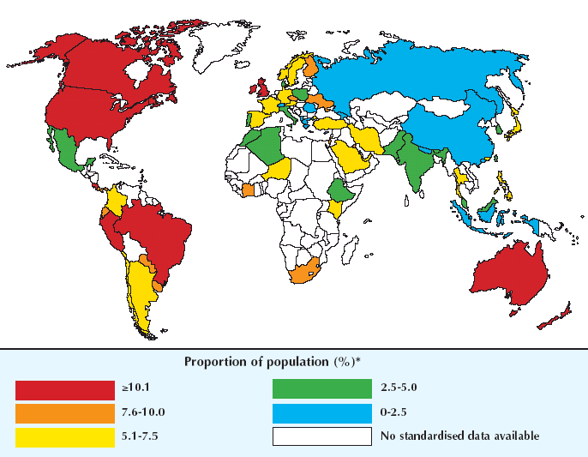
Epidemiologie: prevalentie astma
Isaac, Lancet 1998

Slide 5
Astma diagnostiek volgens NHG
Volwassen patiënt (na middelbare school).
Klachten: dyspnoe, een piepende ademhaling of > 3 weken bestaande hoestklachten. Minder specifiek: snelle vermoeidheid of conditievermindering.
De diagnose astma wordt veelal gesteld na meerdere consulten.
Anamnese | aard en ernst luchtwegklachten; voorgeschiedenis; familie; aanwijzingen (niet)- allergische prikkels; roken; werk en vrije tijd
Lichamelijk onderzoek | Inspecteren; ausculteren
Aanvullend onderzoek | longfunctieonderzoek (m.b.v spirometer); allergologisch onderzoek
Overig aanvullend onderzoek | X-thorax bij discrepantie tussen klachten en spirometrische afwijkingen

Slide 6
Astma Diagnostiek volgens NHG
De diagnose astma wordt gesteld bij patiënten die periodiek klachten hebben van dyspnoe en expiratoir piepen, al dan niet met hoesten. Reversibiliteit na bronchusverwijding bij spirometrie ondersteunt de diagnose
Reversibiliteit
een toename van de FEV₁ ≥ 12% én ≥ 200 ml, ten opzichte van de pre bronchodilatatoire waarde, na gestandaardiseerde bronchusverwijding
afwezigheid van reversibiliteit sluit de diagnose astma (naast COPD) niet uit

Slide 7
COPD Differentiaal Diagnostiek volgens NHG
Bij patiënten > 40 jaar kan het onderscheid tussen astma en COPD lastig zijn, vooral bij rokers. Door roken of onder behandeling kan er irreversibele luchtwegobstructie optreden.
Bij kenmerken van beide aandoeningen wordt de dubbeldiagnose astma én COPD gesteld.
De aandoening die in de behandeling het meest op de voorgrond staat, wordt gehanteerd als hoofddiagnose.
Patiënten met astma én COPD worden
medicamenteus behandeld volgens de NHG-Standaard Astma bij volwassenen,
niet-medicamenteus (bijvoorbeeld middels leefstijladviezen) behandeld volgens de NHG-Standaard COPD.

Slide 8
Behandeldoelen volgens de NHG-Standaard
Bereiken van optimale Astma controle
Dat betekent: bij beoordeling actuele controle (bij voorkeur gedurende een periode van 4 weken)
Elke exacerbatie wordt gezien als slechte controle
Symptomen overdag | ≤ 2 maal per week
Beperking activiteiten | Nee
Nachtelijke symptomen | Nee
Gebruik noodmedicatie | ≤ 2 maal per week
Spirometrie | Normaal

Slide 9
ASTMA VERSUS COPD
ASTMA
Inflammatie bronchuswand
Overwegend eosinofiel en mestcellen
Alle leeftijden
Meestal gevoelig voor ICS
COPD
Complex
Luchtwegobstructie
Direkt schade longparenchym
Overwegend neutrofiel en direkte schade
Meestal > 40 jaar
Meestal niet gevoelig ICS

Slide 10
Niet medicamenteuze adviezen
Niet- roken | Roken kan leiden tot versnelde afname FEV₁ en verkorting van de levensduur. Het verergert het beloop van astma en maakt inhalatiecorticosteroïden (ICS) minder effectief. Geef een krachtig ‘stoppen met roken’ advies
Bewegen | Adviseer dagelijks 30 min. matig intensief te bewegen
Obesitas | Bespreek gewichtsreductie en evenwichtige voeding, verwijs desgewenst naar diëtist.
Prikkel-reductie | Bij bewezen inhalatie allergie (huisstofmijt, kat, hond) of niet-allergische prikkels (parfumlucht, overgang warme-koude lucht, inspanning)
Werk | Bij problemen contact bedrijfsarts

Slide 11
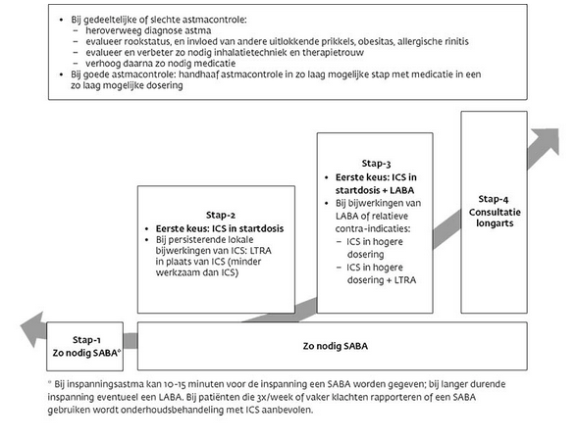
Medicamenteuze behandeling volgens NHG

Slide 12
Medicamenteuze behandeling volgens NHG
Geneesmiddelen stap 1
Kortwerkende luchtwegverwijders
Middel | Inhalatiepoeder | Dosisaerosol | Maximum/dag
Salbutamol | 1-4 dd 100-400 microg | 1-4 dd 100-200 microg | 800-1600 microg, afhankelijk van de toedieningsvorm
Terbutaline | 1-4 dd 500 microg | – | 4000 microg (1000 microg/keer)

Slide 13
Medicamenteuze behandeling volgens NHG
Geneesmiddelen stap 2
Toevoegen van inhalatiecorticosteroïden (ICS; startdosis)
Middel | Inhalatiepoeder | Dosisaerosol | Maximum/dag
beclometason* | 2 dd 200 microg | 2 dd 250 microg | 1600 microg
budesonide | 2 dd 200 microg | 2 dd 200 microg | 1600 microg
fluticasonpropionaat | 2 dd 100 microg | 2 dd 125 microg | 1000 microg
ciclesonide | - | 1 dd 160 microg | 640 microg (max. 12 weken)
Bij beclometason extrafijn gelden lagere doseringen (max. 1000 microg/dag); dit middel is anno 2015 relatief duur.

Slide 14
Medicamenteuze behandeling volgens NHG
Geneesmiddelen stap 3
Toevoegen van langwerkende luchtwegverwijders
Long Acting Beta-2-agonists; LABA) (niet gebruiken zonder ICS)
Middel | Inhalatiepoeder | Dosisaerosol | Maximum/dag
Formoterol | 1-2 dd 6-12 microg | 2 dd 12 microg | 48 microg
Salmeterol | 2 dd 50 microg | 2 dd 2 maal 25 microg | 100 microg

Slide 15
Medicamenteuze behandeling volgens NHG
Geneesmiddelen stap 3 (vervolg)
Toevoegen van langwerkende luchtwegverwijders
Combinatiepreparaten (ICS/LABA)
Middel | Inhalatiepoeder | Dosisaerosol | Maximum/dag
beclometason / formoterol‡ | 2 dd 1-2 ‘100/6’ microg | 2 dd 1-2 ‘100/6’ microg | 800/48 microg
budesonide / formoterol‡ | 2 dd ‘100/6’-‘400/12’ microg | – | 1600/48 microg
salmeterol / fluticason | 2 dd ‘50/250’-‘50/500’ microg | 2 dd 2 ‘25/125’ – ‘25/250’ microg | 100/1000 microg
‡ Bij onderhoudsdosis beclometason/formoterol ‘100/6’ of budesonide/formoterol ‘100/6’: zo nodig extra inhalaties daarvan, maximaal 8 inhalaties per dag.

Slide 16
Medicamenteuze behandeling volgens NHG
Overige medicatie:
Leukotriëenreceptorantagonist: wordt gebruikt in combinatie met ICS (tablet 1 dd 10 mg)
Ipratropium: kortwerkend anticholinergicum, heeft geen plaats in de standaardbehandeling van volwassenen met astma
Tiotropium: langwerkend anticholinergicum, toevoegen aan ICS niet aanbevolen in eerste lijn.
Omalizumab: monoklonaal antilichaam tegen IgE (12 jaar en ouder en bij verhoogd totaal IgE > 76 IE/ml). Behandeling van ernstig allergisch astma in de tweede lijn
Immunotherapie: (subcutaan). Behandelingsmogelijkheid bij patiënten met (voornamelijk) een mono-allergie in de tweede lijn

Slide 17
Kernboodschappen NHG-Standaard Astma
De diagnose astma wordt gesteld op basis van anamnese en lichamelijk onderzoek en wordt ondersteund door spirometrie. Bij patiënten met periodiek hoesten zonder dyspneu of expiratoir piepen is het aantonen van reversibiliteit met spirometrie obligaat.
Aanbevolen wordt niet te starten met onderhoudsmedicatie (inhalatiecorticosteroïden) voordat de diagnose astma voldoende zeker is gesteld.
Het streven naar een rookvrije omgeving is de belangrijkste niet-medicamenteuze maatregel.

Slide 18
Kernboodschappen NHG-Standaard Astma
Voordat medicatie wordt verhoogd of uitgebreid, moeten onder andere de therapietrouw, de inhalatietechniek en het vermijden van prikkels (‘TIP-aandachtspunten’) worden geëvalueerd.
Inhalatiecorticosteroïden (ICS) zijn de hoeksteen van de medicamenteuze behandeling van astma.
Bij het niet bereiken van optimale astmacontrole met een ICS wordt een langwerkend bèta-2-sympathicomimeticum (LABA) toegevoegd.

Slide 19
Zorgstandaard astma Long Alliantie Nederland
Gebruiksdoelen:
opstellen van een individueel zorgplan
transparante communicatie tussen patiënten en zorgverleners
informatievoorziening
voeren van een adequaat kwaliteitsbeleid
leidraad bij het contracteren van ketenzorg en bij het bepalen van aanspraak op verzekerde zorg

Slide 20
Astmacontrole meer dan FEV₁
 | Volledige controle (alle items) | Gedeeltelijke controle (1 item in willekeurige week) | Onvoldoende controle
Symptomen overdag | Geen (Tweemaal of minder/week) | Driemaal of meer/week | 3 of meer items van gedeeltelijke controle in een willekeurige week
Beperking activiteiten | Geen | Ja
Nachtelijke symptomen | Geen | Ja
Gebruik rescue medicatie | Geen (Tweemaal of minder/week) | Driemaal of meer/week
FEV₁ | Normaal | < 80% voorspeld of van personal best (voor zover bekend)
Beoordeling van toekomstige risico’s | Astma-aanvallen, | verlies van longfunctie, | instabiliteit, etc.
Zorgstandaard astma Volwassenen 2012, www.longalliantie.nl
Notes:
20
1

Slide 21
Astmacontrole (monitoring)
Volledig onder controle:
1x per jaar integrale beoordeling door huisarts (basis individueel zorgplan en ervaren klachten).
Bij uitsluitend astmatische klachten gedurende een relatief korte periode, b.v. pollenallergie, is jaarlijkse integrale beoordeling niet noodzakelijk.
Gedeeltelijk onder controle:
Indien behandeldoelen of optimale medicamenteuze behandeling bereikt minstens 2x per jaar integrale beoordeling. Indien behandeldoelen niet bereikt: frequente controle tot behandeldoelen of optimale medicamenteuze behandeling wel bereikt.
Niet/onvoldoende onder controle:
Frequente integrale beoordeling minstens 1x in de 3 maanden (basis individueel zorgplan en ervaren klachten). Op indicatie gespecialiseerde integrale beoordeling of hernieuwde intensieve integrale analyse.

Slide 22
De NHG standaard over zelfmanagement
Zelfmanagement
Patiënt: maakt zelfstandig keuzes maakt over dagelijkse bezigheden die mogelijk beïnvloed worden door astma en participeert actief in de behandeling van astma.
Huisarts: kan adequaat zelfmanagement bevorderen met een combinatie van patiëntenvoorlichting, instructie voor zelfcontrole, regelmatig geplande controles en een individueel zorgplan.
Het individueel zorgplan beschrijft:
Persoonlijke behandeldoelen
Afspraken over:
Frequentie van controles
Leefstijlverandering
Medicatie
Het beleid bij exacerbaties
Eventuele afspraken met andere zorgverleners

Slide 23
Belangrijke aandachtspunten bij zelfmanagement
gezonde leefstijl (niet roken, voldoende bewegen, evenwichtige voeding en zo nodig gewichtsreductie)
TIP-aandachtspunten
Therapietrouw
Inhalatietechniek
Prikkels vermijden die klachten uitlokken of verergeren
doseringsaanpassingen in medicatie bij een exacerbatie;
omgaan met symptomen en lichamelijke, sociale en psychische gevolgen van de aandoening.

Slide 24
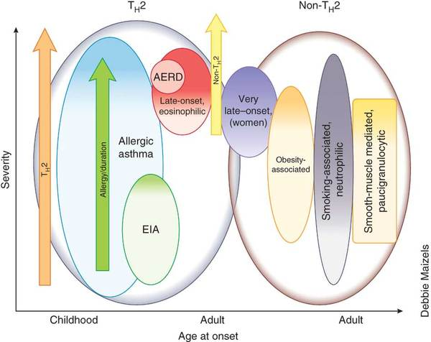
IS HET ZO SIMPEL?
Nature, 2012

Slide 25
DBC Astma

Slide 26
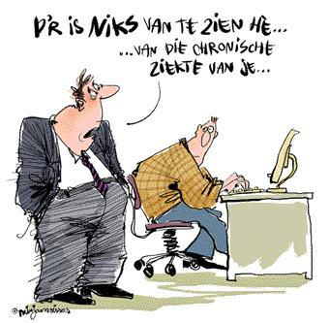
Prevalentie
De prevalentie van de astmapatiënten binnen het DBC is landelijk gemiddeld 3 % (30 :1000).
Uit ervaring van zorggroepen leert dat uiteindelijk 1,5-2,0 % van de populatie in dit zorgprogramma is geïncludeerd.

Slide 27
Inclusie in de DBC astma ?
Potentiele
astmapatiënt
Terechte
astmapatiënt
Dossier
onderzoek
Geen
astmapatiënt
Inclusie
DBC?
Inclusie
DBC?
Mogelijke
astmapatiënt
Terechte
astmapatiënt
ja
ja
Persist.
astma
Intermit.
astma
Geen astmapatiënt
Persist.
astma
Intermit.
astma

Slide 28
Inclusie – en exclusiecriteria
Inclusie DBC programma
Patiënt met Astma (R96)
En
Leeftijd 16 jaar en ouder
Patiënt stemt in met deelname ketenzorg
En
Patiënten met astma die inhalatiesteroïden gebruiken of geïndiceerd zijn conform de NHG-standaard (astma stap 2 en 3).

Slide 29
Inclusie – en exclusiecriteria
Exclusie DBC programma
Patiënt is onder behandeling van een longarts.
Patiënt met astma verzekert bij zorgverzekeraar DSW (uzovi 7029) of Stad Holland (uzovi 7037)
Patiënt had volledige controle over zijn astma zonder gebruik van inhalatiesteroïden gedurende minimaal de afgelopen 12 maanden (astma stap 1).
Ernstige co morbiditeit waardoor ketenzorg niet zinvol is

Slide 30
Verschillende fases (Modules)
Diagnostische fase (buiten DBC)
Instabiele fase (module 1)
Stabiele fase (module 2)
Exacerbaties (module 3)
Stoppen met roken (module 4)

Slide 31
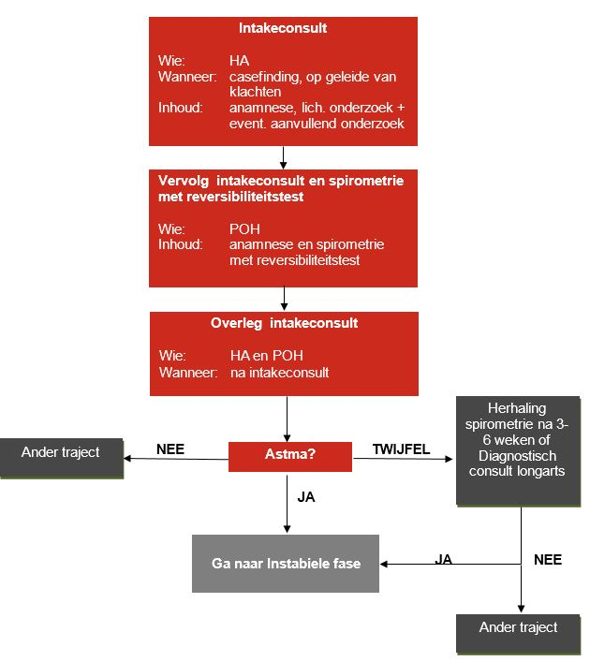
Diagnostische Fase (niet in DBC)

Slide 32
Diagnostische fase (niet in DBC)
Intake consult Huisarts
Anamnese
Lichamelijk onderzoek
Aanvullend onderzoek
Vervolgintake consult Praktijkondersteuner
Spirometrie met reversibiliteitstest
Anamnese
Overleg intakeconsult Huisarts en Praktijkondersteuner
Astma JA -> zorgprogramma Astma, instabiele fase
Astma NEE -> ander traject
Astma twijfel -> Herhaling spirometrie of bij herhaaldelijke diagnostische problemen verwijzing longarts

Slide 33
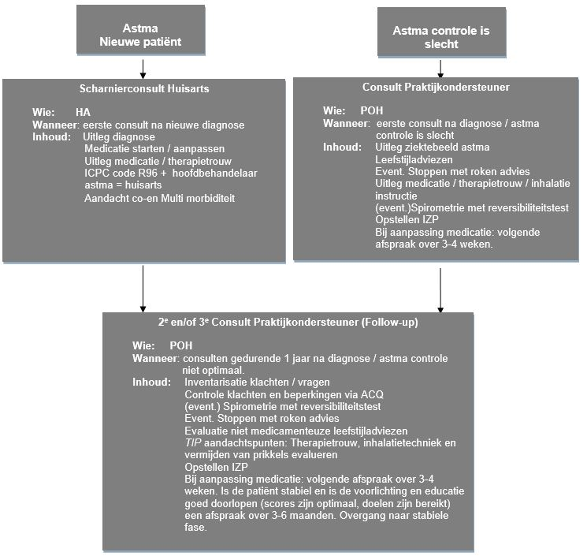
Nieuwe astma patient / Instabiele Fase (declaratie via DBC)

Slide 34
Nieuwe astma patiënt / Instabiele fase
Voor patiënten met (nieuwe) diagnose astma en/of Astma-controle is slecht.
Scharnierconsult huisarts
Uitleg diagnose
Medicamenteuze behandeling (conform NHG standaard)
Uitleg medicatie / belang therapietrouw
Aandacht co-en Multi morbiditeit (evt. uitslag X-thorax, pro-BNP)
Registratie ICPC en Hoofdbehandelaar = huisarts
Vervolgconsult POH

Slide 35
Nieuwe astma patiënt / Instabiele fase
(Vervolg)consult POH (gemiddeld 3 in deze fase)
Uitleg ziektebeeld / voorlichting
Leefstijladviezen; SMR, saneringsadviezen, beweging etc.
TIP aandachtspunten:
Therapietrouw
Inhalatietechniek
Prikkels vermijden die klachten uitlokken of verergeren
Medicatie; bijwerkingen, aanpassingen
Herhaal eventueel bij onvoldoende of matige controle longfunctieonderzoek (met eigen medicatie)
Leg de afspraken gemaakt met de patiënt vast in het Individueel Zorgplan
Follow-up vanaf 4-6 weken

Slide 36
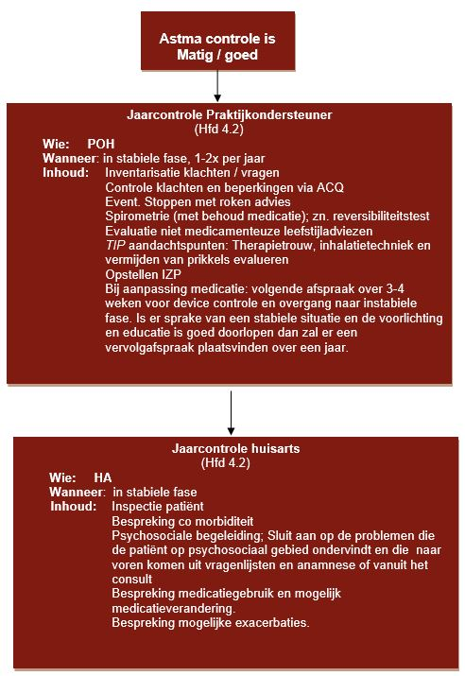
Stabiele Fase (declaratie via DBC)

Slide 37
Stabiele fase
Patiënt is langer dan een jaar bekend met diagnose astma
Astma-controle is matig of goed
De patiënten binnen het DBC zullen minimaal 1x per jaar komen voor controle.

Slide 38
Stabiele Fase
Jaarcontrole POH ± 1-2 x per jaar
Controle en inventarisatie van klachten en beperkingen middels ACQ
Longfunctieonderzoek (met behoud medicatie); zn. reversibiliteitstest (jaarlijks bij stap 3 medicatie, alleen eerste drie jaar bij stap 2 medicatie)
Leefstijladviezen; SMR, saneringsadviezen, beweging etc.
TIP aandachtspunten:
Therapietrouw
Inhalatietechniek
Prikkels vermijden die klachten uitlokken of verergeren
Medicatie; bijwerkingen, aanpassingen
Doelen en afspraken worden vastgelegd in IZP
Bij aanpassing medicatie in overleg met huisarts: vervolg afspraak over 3-4 weken (Instabiele fase)

Slide 39
Stabiele Fase
Jaarcontrole huisarts 1x per jaar
Inspectie patiënt
Bespreking co morbiditeit
Psychosociale begeleiding;
Sluit aan op de problemen die de patiënt op psychosociaal gebied ondervindt en die naar voren komen uit vragenlijsten en anamnese of vanuit het consult
Bespreking medicatiegebruik en mogelijk medicatieverandering.
Bespreking mogelijke exacerbaties.

Slide 40
Follow - up

Slide 41
Exacerbaties (declaratie via DBC)

Slide 42
Exacerbatie
Consult spreekuur huisarts
Bij het vermoeden van een exacerbatie wordt de patiënt altijd door de HA gezien.
Start medicamenteuze behandeling conform de NHG richtlijnen.
Vervolgafspraak 1-2 weken om effect behandeling te controleren
Vervolgafspraak POH (follow-up)
Ga na of er aanwijsbare factoren zijn die de exacerbatie hebben uitgelokt.
TIP aandachtspunten: evaluatie Therapietrouw/ inhalatie techniek en vermijden prikkels
Zelfmanagement bespreken
Begeleiding volgens instabiele fase

Slide 43
Stoppen met Roken (declaratie via DBC)
Stoppen met roken is veruit het meest effectieve behandeloptie om achteruitgang van de longfunctie te voorkomen.
Het effect van inhalatie steroïden op de ontstekingsreactie in de luchtwegen is minder bij rokende astmapatiënten dan bij niet-rokende-astma-patiënten.
Begeleiding via POH in DBC
Gemiddeld aantal consulten: ??
Groepsinterventie / Sinefuma niet in DBC

Slide 44
Registratie Astma
Zorg ervoor dat er een protocol in het HIS aanwezig is die de procesindicatoren bevat volgens de NHG richtlijnen.
(zie indicatoren set Astma www.rchmbr.nl)
Consultverslagen en meetwaarden worden geregistreerd via het protocol / risicoprofiel in het HIS
In DBC: consultverslagen en meetwaarden worden geregistreerd via het KIS

Slide 45
Registratie Astma
ICPC
R96 = Astma
R96.01 = Hyperreactiviteit luchtwegen
R96.02 = Allergisch Astma
Hoofdbehandelaar Astma = huisarts (ASHB RZ)
Bij ICS gebruik: patiënt komt in DBC (KIS)
Geen acties
Bij niet structureel of geen ICS gebruik: patiënt komt niet in DBC
Maak meting aan: Controlebeleid astma: Geen programmatische zorg (ASCB RZ)

Slide 46
Dubbeldiagnose Astma en COPD
Bij patiënten met de dubbeldiagnose Astma/COPD wordt een keuze gemaakt in welk zorgprogramma zij geïncludeerd worden.
Criteria hierbij zijn:
bij een relevante rookhistorie (>20 jaar roken of >15 pakjaren ) wordt gekozen voor zorgprogramma COPD
bij het ontbreken daarvan en de aanwezigheid van een Astmavoorgeschiedenis (of allergie) voor zorgprogramma Astma.

Slide 47
Registratie Dubbeldiagnose
ICPC R96 en R95
Voor DBC COPD:
Hoofdbehandelaar COPD = huisarts
Controlebeleid Astma = geen programmatische zorg
Voor DBC Astma:
Hoofdbehandelaar Astma = huisarts
Controlebeleid COPD = geen programmatische zorg

Slide 48
Care2U
Alle consultverslagen in KIS registreren + IZP
Mogelijkheid voor uploaden spirometriecurve aan dossier patiënt
E-consult
Expertarts A/C = Frans Blessing, kaderarts Astma COPD
Longarts = Jeroen Retera, longarts

Slide 49
DBC Astma 2016-2017 financieel
Tarief per jaar per patiënt | € 175,00
Uitkering per kwartaal | € 43,75
Inzet Huisarts
Aantal minuten per patiënt per jaar | 35 minuten
Inzet Praktijkondersteuner
Aantal minuten per patiënt per jaar | 71 minuten
Inclusief spirometrie | 100 minuten
Notes:
Titel Onderwerp

Slide 50
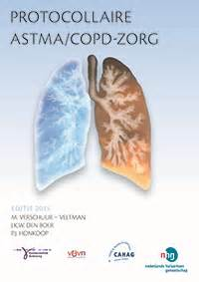
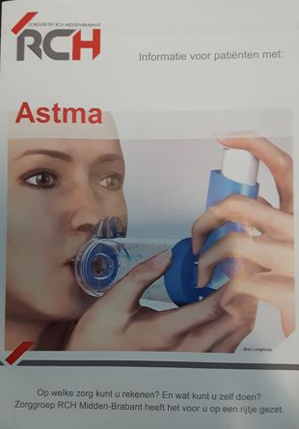
Belangrijke sites
www.inhalatorgebruik.nl
NHG standaard Astma bij volwassenen
www.rchmbr.nl
Boek: Protocollaire Astma / COPD zorg
Folder Astma

Slide 51
Vragen????

